Slide 1
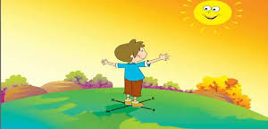
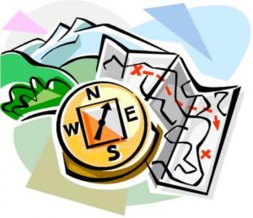
ORIENTIRAJMO SE

Slide 2
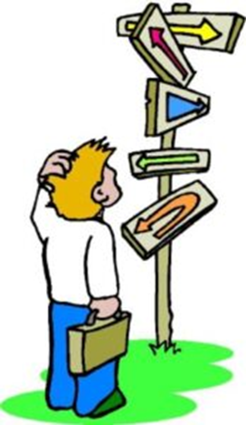
KAJ JE ORIENTACIJA
Orientirati se pomeni, da znamo določiti, kje smo in kam gremo. Orientiramo se glede na strani neba ali objekte v naravi.

Slide 3
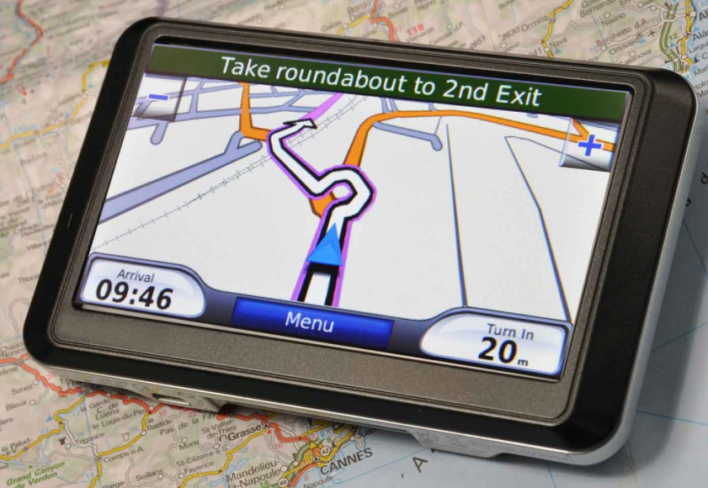
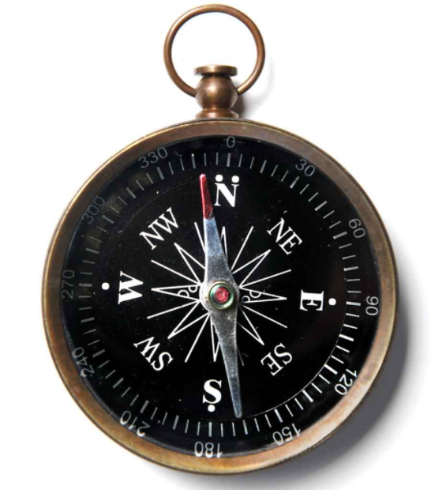
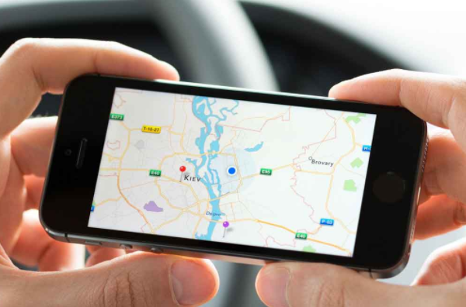
Pri orientaciji v naravi si lahko pomagamo s kompasom, zemljevidom in navigacijskimi napravami. Če pripomočkov za orientacijo nimamo s sabo, si lahko pomagamo z naravnimi pojavi. Pri orientaciji v prostoru so nam v pomoč načrti stavb, slikovni znaki in napisi.

Slide 4
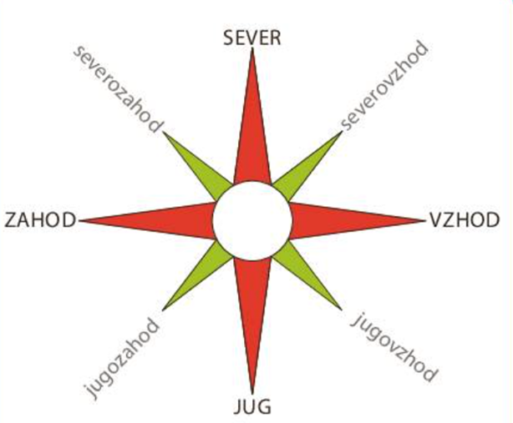
Poznamo štiri strani neba: sever, jug, vzhod in zahod. Če se želimo orientirati bolj natančno, uporabimo stranske strani neba: severovzhod, jugovzhod, severozahod in jugozahod.

Slide 5
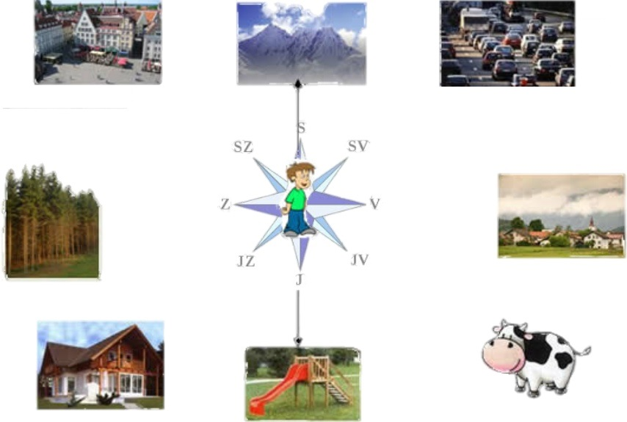
Reši kviz na spodnji povezavi:
https://uciteljska.net/kvizi/HotPot/OrientJure/Orient.htm

Slide 6
ZAPIS V ZVEZEK
ORIENTIRAJMO SE
Orientirati se pomeni, da znamo določiti, kje smo in kam gremo. Orientiramo se glede na strani neba ali objekte v naravi.
Poznamo štiri strani neba: sever, jug, vzhod in zahod. Če se želimo orientirati bolj natančno, uporabimo stranske strani neba: severovzhod, jugovzhod, severozahod in jugozahod.

Slide 7
REŠI NALOGE V DELOVNEM ZVEZKU NA STRANI 50

